Slide 1
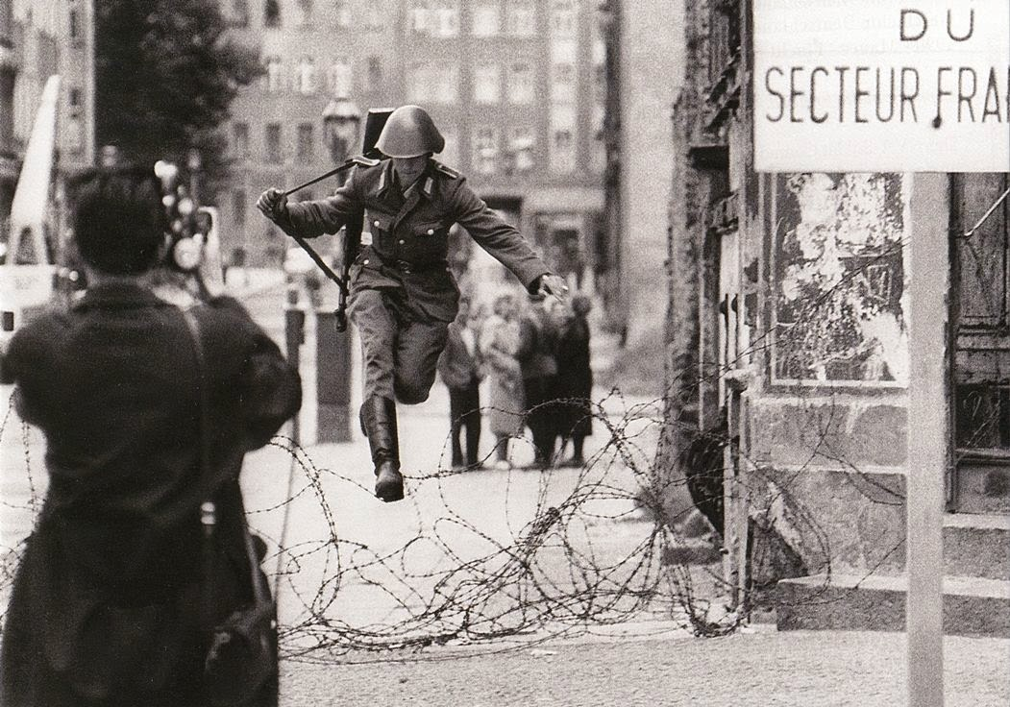
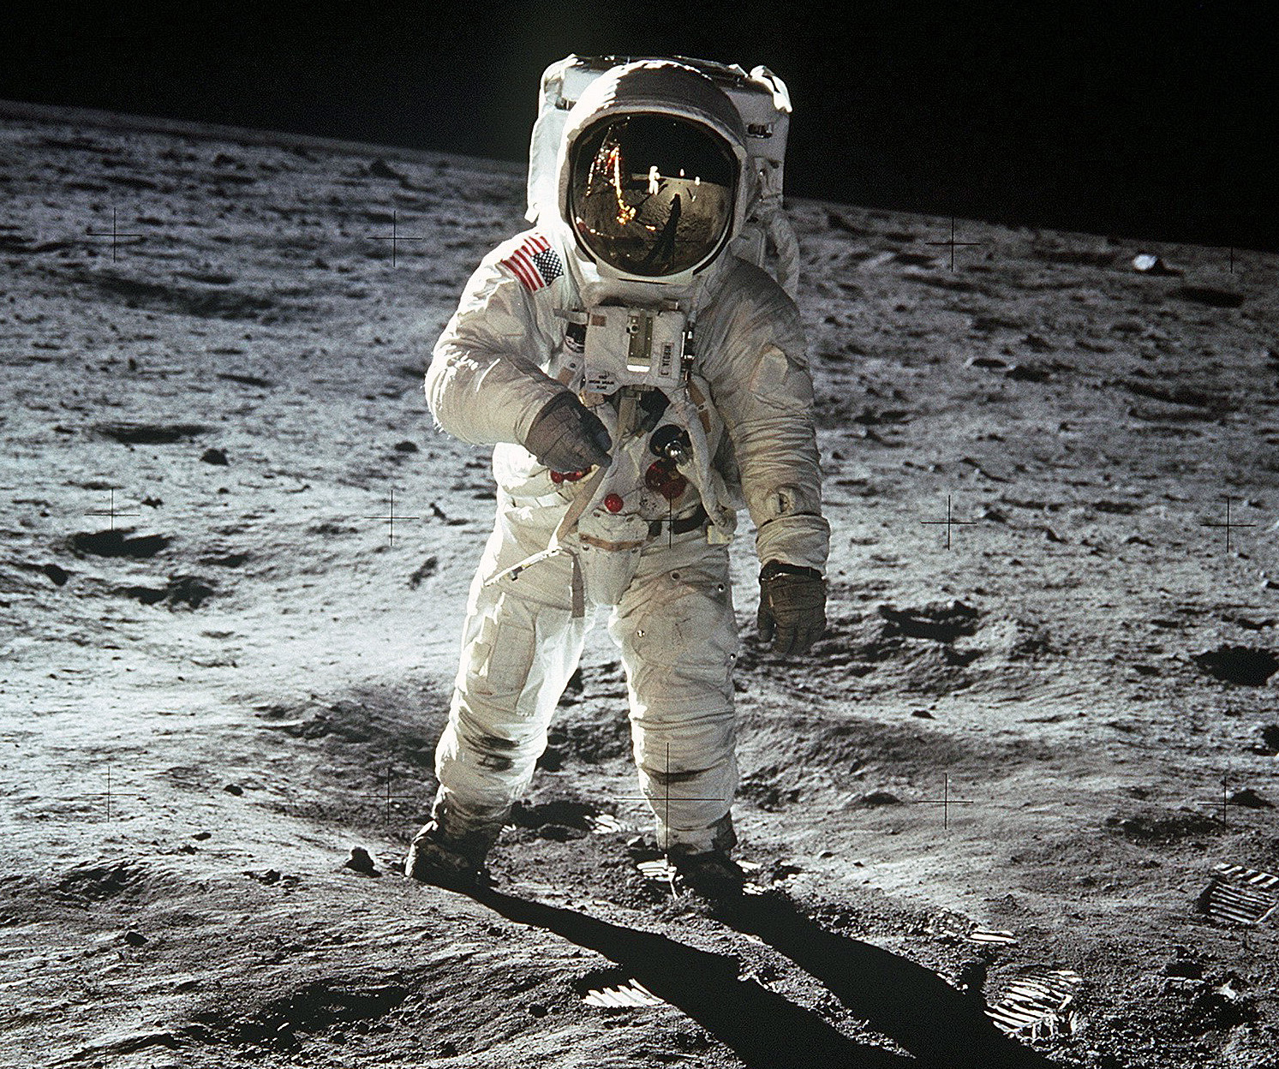
Mondlandung
Mauerbau

Slide 2
Was ist auf den Bildern zu sehen?
Mauerbau:
Grenzpolizist aus der DDR, welcher über die Grenze springt.
Mondlandung
Buzz Aldrin der zweite Mensch auf dem Mond.

Slide 3
Für was stehen sie?
technischer Fortschritt menschlicher Entdeckergeist
Freiheit & Spaltung

Slide 4
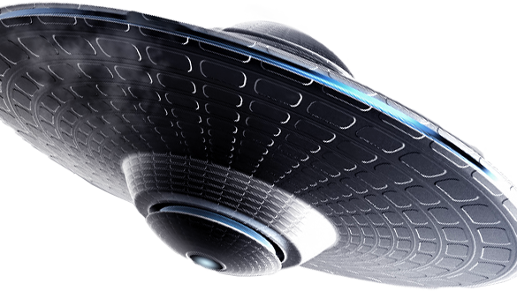
Zusammenhang
Kalter Krieg
Beides fängt mit M an.

Slide 5
Geschichtliche Zusammenhänge
Berlin Blockade
Kubakrise
- Vietnamkrieg

Slide 6
Gegenwart:
Konflikt führt zu Problemen
Der Westen und Russland stehen sich heute in der Ukraine gegenüber.

Slide 7
Quizfrage:
Wer war der letzte Generalsekretär und Staatspräsident der Sowjetunion?

